Slide 1
Проект «Сфера Тестов»
Веб-платформа для психологического и медицинского самотестирования
ТУШИН ИВАН · ИИ-72

Slide 2
Проблема
Платный доступ
Низкое качество
Качественные тесты скрывают результаты за оплатой в конце
Развлекательные порталы предлагают антинаучные методики
Поход к врачу
Разрозненность
Дорого, долго и требует личного визита — барьер для первичной диагностики
Нет единой платформы с проверенными методиками по разным направлениям

Slide 3
О проекте
Современная веб-платформа для психологического и медицинского самотестирования — быстро, анонимно и бесплатно.
Широкий охват
Мгновенный результат
Анонимность
Тесты на аутизм, шкалы депрессии и стресса
Профессиональная интерпретация сразу после прохождения
Диагностика без регистрации и сбора личных данных

Slide 4
Аналоги и позиционирование
Психология.ру
Psychology Today
Много контента, устаревший UX, избыточная реклама
Качественные тесты, англоязычный, узкоспециализированный
Наша ниша
Русскоязычная веб-платформа с научно верифицированными тестами, современным интерфейсом и полностью бесплатным доступом — без установки и регистрации.
Headspace
Платная подписка, требует установки

Slide 5




Наши преимущества
Полная бесплатность
Анонимность
Весь функционал и результаты доступны без оплаты
Диагностика без регистрации — критично для психологических тестов
Современный стек
Масштабируемость
Быстрый отклик, адаптивность под любые устройства, высокая безопасность
Архитектура позволяет легко добавлять новые категории тестов

Slide 6
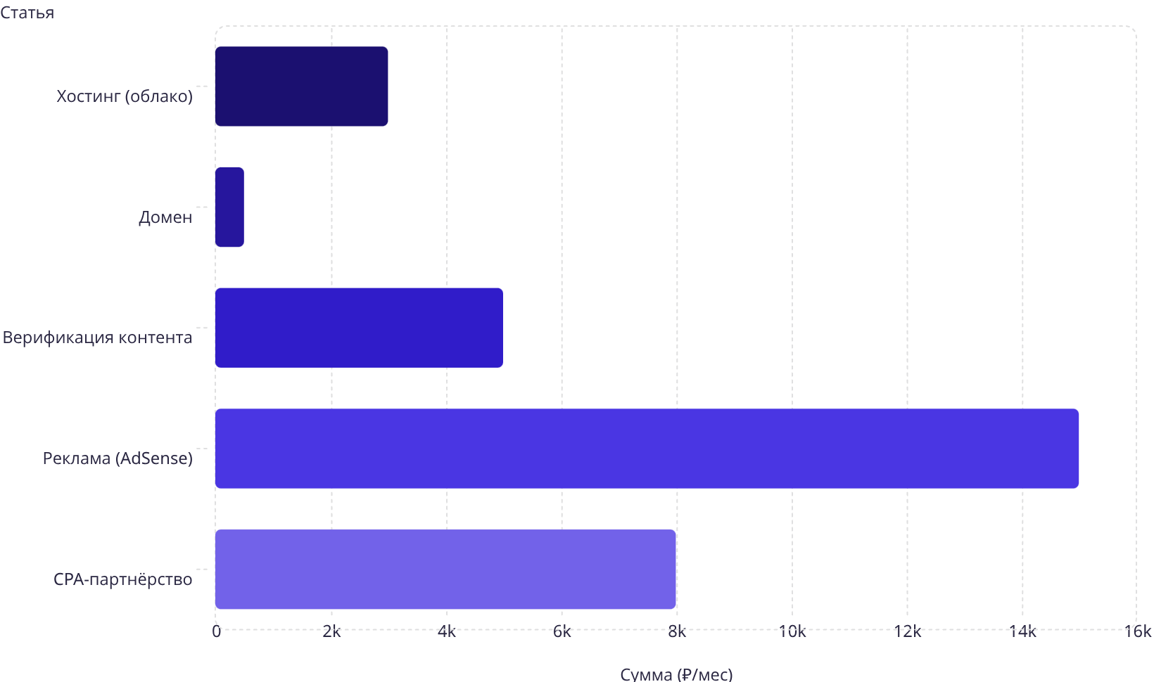

Экономика: модель Freemium-Ads
Доходы и расходы
3k
Расходы: ~8 500 ₽/мес (хостинг, домен, верификация контента психологами)
500
Доходы: баннерная реклама (Google AdSense) — ~15 000 ₽/мес при 10 000 посетителей; CPA-партнёрство с клиниками — ~8 000 ₽/мес
5k
15k
8k
Выход в плюс: ~3–4 месяца после запуска при органическом росте аудитории

Slide 7
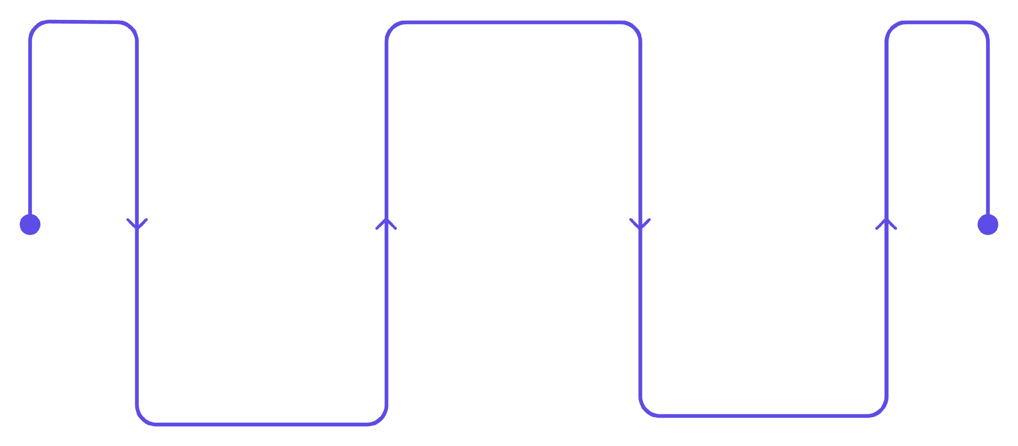
Финансирование
Рост
Гранты Mental Health и EdTech
Старт
Масштаб
Собственные ресурсы на разработку
Частные инвестиции для расширения
Проект стартует на собственных ресурсах, затем планируется участие в грантовых программах и привлечение частных инвестиций для верификации контента и расширения платформы.

Slide 8
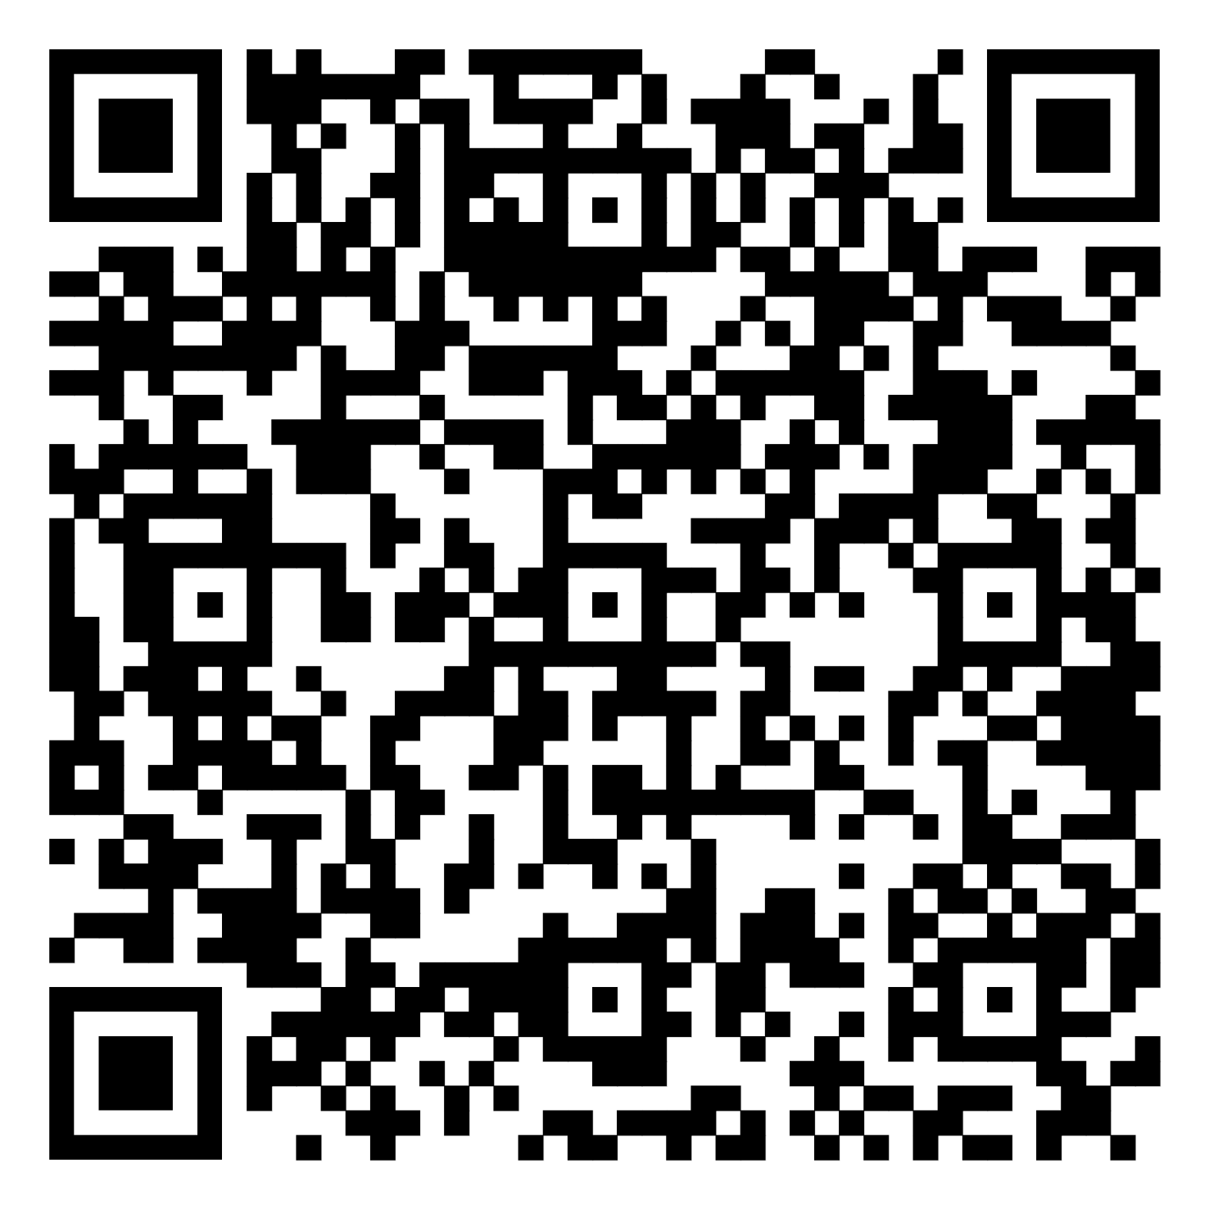
Мой GitHub

Slide 9
Спасибо за внимание!
«Сфера Тестов» — доступная, анонимная и научно обоснованная диагностика для каждого
ТУШИН ИВАН · ИИ-72

